Slide 1
Научно-исследовательская работа «Обучение с подкреплением для задач распределения ресурсов в облаке»
Факультет
Компьютерных наук
Программная
Инженерия
Москва
2022
Coursework «Reinforcement learning for resource allocation tasks in the cloud»
Автор:
Пеганов Никита Сергеевич
Студент БПИ204
Руководитель проекта:
Приглашенный лектор,
Главный инженер Huawei
Андрей Александрович Тихонов

Slide 2
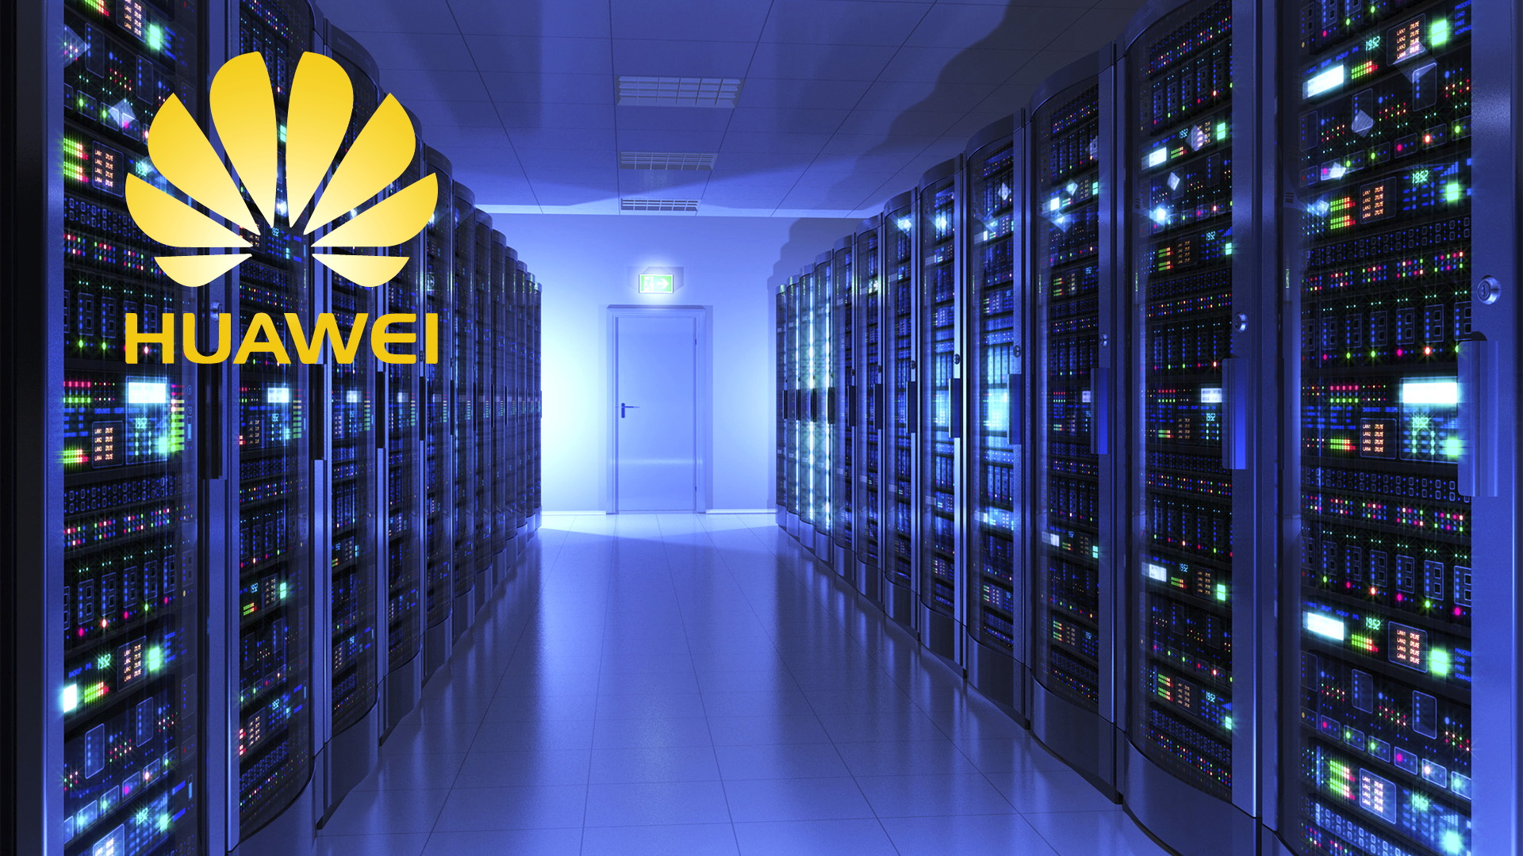
Содержание
Программная
Инженерия
НИР «Обучение с подкреплением для задач распределения ресурсов в облаке»
Содержание
1. Титульный слайд
2. Содержание
3. Описание предметной области
4. Актуальность работы
5. Цель и задачи работы
6. Анализ существующих подходов
7. Выбор используемых в работе методов
8-9. Пробный эксперимент
10-12. Основной эксперимент
13. Результаты и выводы
14. Направления дальнейшей работы
15. Список использованных источников

Slide 3
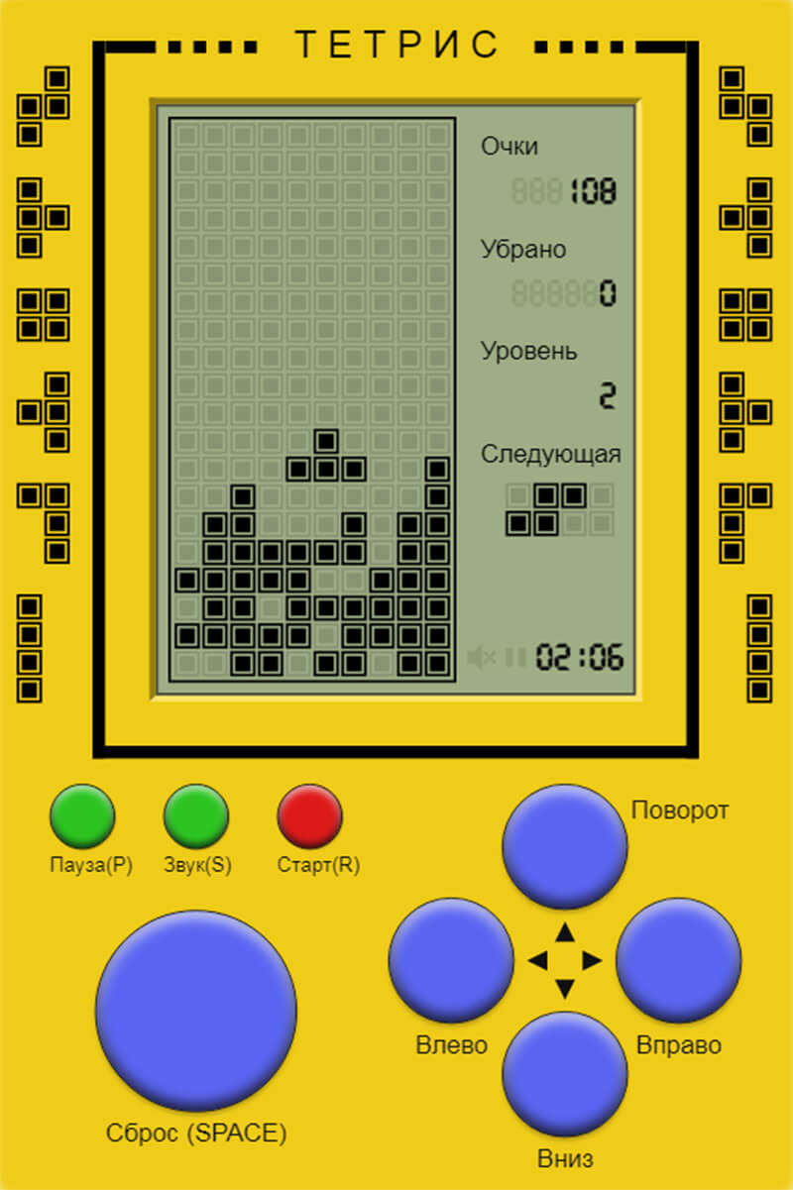
Описание предметной области
Программная
Инженерия
НИР «Обучение с подкреплением для задач распределения ресурсов в облаке»
Описание предметной области
Обучение с подкреплением (RL) — один из видов машинного обучения, в ходе применения которого испытуемая система, называемая агентом, обучается, взаимодействуя со средой^{[1]}.
Тетрис (русский: Тéтрис) - видеоигра-головоломка, созданная советским инженером-программистом Алексей Пажитновым в 1984 году^{[2]}.
Облако — набор из некоторого количества IT-ресурсов, размещенных в инфраструктуре облачного провайдера.
Облачные технологии — IT-технологии, которые позволяют хранить и обрабатывать информацию на удалённых от клиента серверах.

Slide 4
Актуальность работы
Программная
Инженерия
НИР «Обучение с подкреплением для задач распределения ресурсов в облаке»
Актуальность работы
Облачными вычислениями занимаются Amazon, Google, Huawei и другие крупнейшие информационные компании^{[3]}.
В 2020 году мировой рынок облачных вычислений оценивается в 289.25 миллиардов долларов^{[4]}.
Распределение облачных ресурсов — одна из важнейших задач облачных вычислений.

Slide 5

Цели и задачи работы
Программная
Инженерия
НИР «Обучение с подкреплением для задач распределения ресурсов в облаке»
Цели и задачи
работы
Цель работы — определение эффективность обучения с подкреплением в задаче распределения ресурсов в облаке.
Задачи работы:
Применить RL для автоматической игры в Тетрис
Проанализировать существующие статьи, применяющие обучение с подкреплением в поставленной задаче
Выбрать метрики, которые требуется максимизировать в рамках задачи
Найти данные, на которых можно провести исследование
Провести эксперимент
Сравнить показатели с результатами других работ

Slide 6
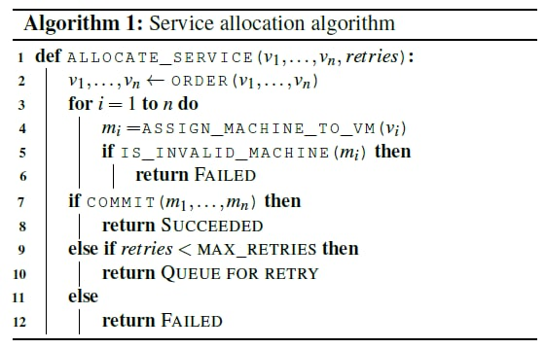
Анализ существующих решений
Программная
Инженерия
НИР «Обучение с подкреплением для задач распределения ресурсов в облаке»
Анализ существующих решений
Эвристический алгоритм фреймворка Protean^{[6]}
A Joint Resource Allocation, Security with Efficient Task Scheduling in Cloud Computing Using Hybrid Machine Learning Techniques
A Hierarchical Framework of Cloud Resource Allocation and Power Management Using Deep Reinforcement Learning

Slide 7
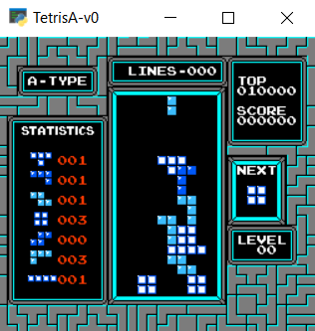
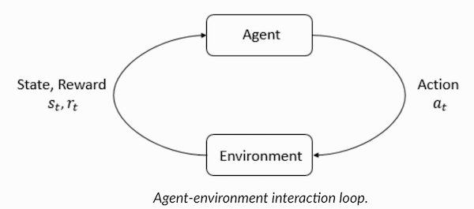
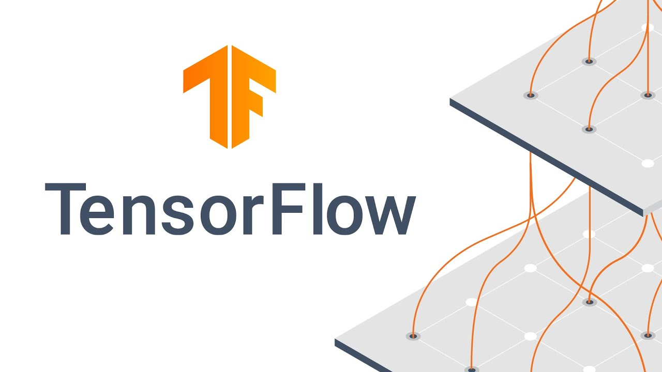
Выбор используемых в работе методов
Программная
Инженерия
НИР «Обучение с подкреплением для задач распределения ресурсов в облаке»
Выбор используемых в работе методов
Reinforcement Learning
OpenAI Gym^{[7]}
TensorFlow^{[8]}
KerasRL^{[9]}
Azure Public Dataset^{[10]}

Slide 8
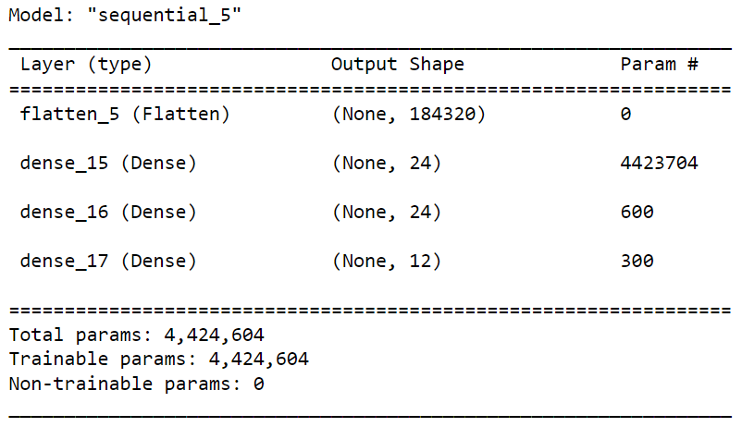
Программная
Инженерия
НИР «Обучение с подкреплением для задач распределения ресурсов в облаке»
Планирование
пробного эксперимента
Планирование
пробного эксперимента
С помощью OpenAI Gym создана среда, симулирующая игру Тетрис
В KerasRL создана модель нейронной сети
Задан агент с полученной моделью и BoltzmannQPolicy
Пройдено 50 000 шагов в течение 8 часов

Slide 9
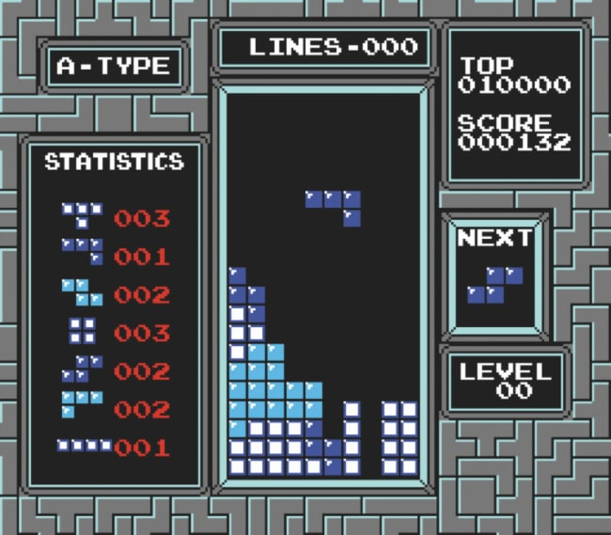
Программная
Инженерия
НИР «Обучение с подкреплением для задач распределения ресурсов в облаке»
Результаты пробного
эксперимента
Результаты пробного
эксперимента
Среднее количество удаленных строк: 11.02
Среднее количество шагов перед завершением игры: 4 260.23
Максимальный результат: 31

Slide 10
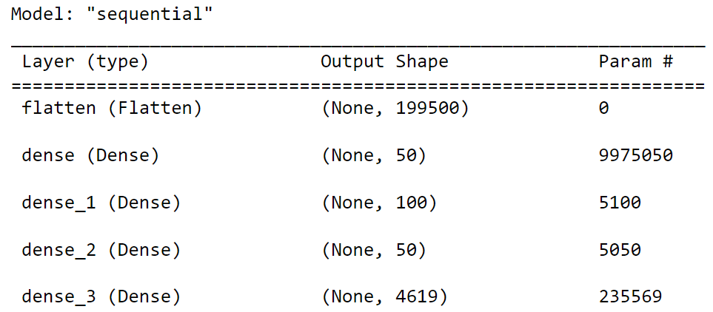
Программная
Инженерия
НИР «Обучение с подкреплением для задач распределения ресурсов в облаке»
Планирование
пробного эксперимента
Планирование
основного эксперимента
Повторен эвристический алгоритм, использованный в фреймворке Protean
Получены результаты алгоритма на анализируемых данных
Создана модель нейронной сети и агент с политикой BoltzmannQPolicy
Запущено обучение агента на исследуемых данных

Slide 11
Программная
Инженерия
НИР «Обучение с подкреплением для задач распределения ресурсов в облаке»
Результаты пробного
эксперимента
Результаты работы
эвристического алгоритма
Метрика | Значение | Идеальное значение
Средняя задержка | 55 минут 14 секунд | 0 секунд
Пропускная способность | 13 333 запроса в час | Не ограничена
Общее число принятых запросов | 4 479 888 запросов | 5 559 800 запросов

Slide 12
Программная
Инженерия
НИР «Обучение с подкреплением для задач распределения ресурсов в облаке»
Результаты пробного
эксперимента
Результаты работы
обученного агента
Метрика | Эксперимент 1 | Эксперимент 2 | Идеальное значение
Средняя задержка | 92 минуты 15 секунд | 97 минут 43 секунды | 0 секунд
Пропускная способность | 3 051 запроса в час | 4 666 запроса в час | Не ограничена
Общее число принятых запросов | 1 025 136 запросов | 1 567 776 запросов | 5 559 800 запросов

Slide 13
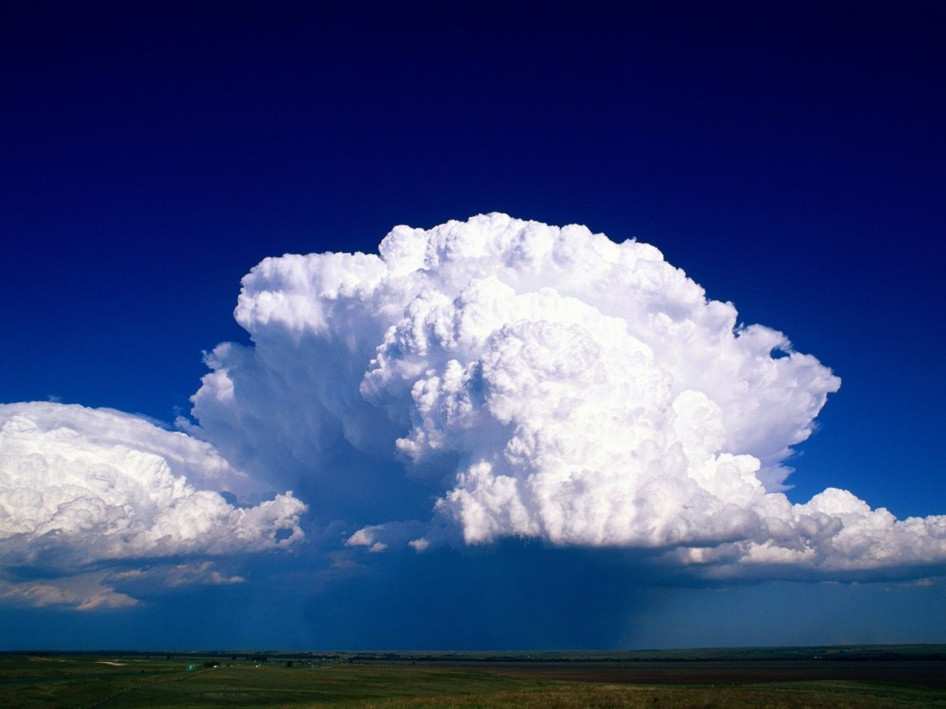
Результаты и выводы
Программная
Инженерия
НИР «Обучение с подкреплением для задач распределения ресурсов в облаке»
Результаты и выводы
Результат игры в Тетрис сравним с показателями других работ
Первая часть работы выполнена полностью: показано успешное применение RL для автоматической игры в Тетрис
Код может быть использован для реализации автоматической игры в другие компьютерные игры
Вторая часть работы требует дополнительного изучения
Результат основной части работы значительно ниже эвристического алгоритма

Slide 14

Направления дальнейшей работы
Программная
Инженерия
НИР «Обучение с подкреплением для задач распределения ресурсов в облаке»
Направления дальнейшей работы
Применение обучения с подкреплениям к другим компьютерным играм
Более детальное исследование статей других авторов
Поиск новых архитектур нейронной сети и запуск обучения для сравнения результатов
Запуск обучения на других исходных данных для анализа особенностей RL

Slide 15
Список использованных источников
Программная
Инженерия
НИР «Обучение с подкреплением для задач распределения ресурсов в облаке»
Список использованных источников
[1] Vihar Kurama, Samhita Alla (2018) Обучение с подкреплением на языке Python. // Сайт Habr.com. 28 декабря (https://habr.com/ru/company/piter/blog/434738/) Просмотрено: 02.02.2022
[2] Kent, Steven (2001) The Ultimate History of Video Games: From Pong to Pokemon: The Story Behind the Craze That Touched Our Lives and Changed the World (1st ed.). Three Rivers Press. С. 377-381.
[3] Arif Mohamed (2018) A history of cloud computing // Сайт Сomputerweekly.com. 9 апреля (https://www.computerweekly.com/feature/A-history-of-cloud-computing) Просмотрено: 11.12.2021
[4] Laura Wood (2021) Global Cloud Computing Market (2020 to 2026) - by Service, Deployment, Application Type, End-user and Region Businesswire.com. 24 августа (https://www.businesswire.com/news/home/20210824005585/en/Global-Cloud-Computing-Market-2020-to2026—by-Service-Deployment-Application-Type-End-user-and-Region—ResearchAndMarkets.com) Просмотрено: 11.12.2021
[5] Susan Moore (2022) Gartner Says More Than Half of Enterprise IT Spending in Key Market Segments Will Shift to the Cloud by 2025. 9 февраля (https://www.gartner.com/en/newsroom/press-releases/2022-02-09-gartner-says-more-than-half-of-enterprise-it-spending?utm_source=ixbtcom) Просмотрено: 12.05.2022
[6] Ori Hadary, Luke Marshall, Ishai Menache, Abhisek Pan, Esaias E Greeff, David Dion, Star Dorminey, Shailesh Joshi, Yang Chen, Mark Russinovich, and Thomas Moscibroda (2020) Protean: VM Allocation Service at Scale. // Сайт Usenix.org. 4-6 ноября (https://www.usenix.org/conference/osdi20/presentation/hadary) Просмотрено: 05.05.2022
[7] OpenAI (2021) A toolkit for developing and comparing reinforcement learning algorithms. // Сайт Github.com. 2 октября (https://github.com/openai/gym) Просмотрено: 01.02.2022
[8] tensorflow (2021) An Open Source Machine Learning Framework for Everyone. // Сайт Github.com. 4 ноября (https://github.com/tensorflow/tensorflow) Просмотрено: 01.02.2022
[9] Keras-RL (2018) Deep Reinforcement Learning for Keras. // Сайт Github.com. 1 мая (https://github.com/keras-rl/keras-rl) Просмотрено: 01.02.2022
[10] elicortez, rfonseca, SamehElnikety (2020) AzurePublicDataset. // Сайт Github.com. 13 ноября (https://github.com/Azure/AzurePublicDataset/blob/master/AzureTracesForPacking2020.md) Просмотрено: 05.05.2022

Slide 16
Программная
Инженерия
НИР «Обучение с подкреплением для задач распределения ресурсов в облаке»
Спасибо за
Внимание!
Спасибо за внимание!
Буду рад ответить на вопросы.

